Slide 1

BIỂU THỨC
CÓ CHỨA HAI CHỮ

Slide 2

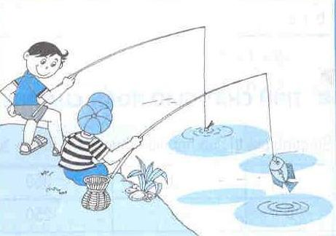
Ví dụ: Hai anh em cùng câu cá. Anh câu được … con cá. Em câu được … con cá. Cả hai anh em câu được … con cá.

Slide 3
Ví dụ: Hai anh em cùng câu cá. Anh câu được … con cá. Em câu được … con cá. Cả hai anh em câu được … con cá.
Số cá câu được có thể là:
Số cá của anh
Số cá của em
Số cá của hai anh em
3
2
3 + 2
4
0
4 + 0
0
1
0 + 1
…
…
…
a
b
a + b
a + b là biểu thức có chứa hai chữ

Slide 4
Số cá của anh
Số cá của em
Số cá của hai anh em
3
2
3 + 2
4
0
4 + 0
0
1
0 + 1
…
…
…
a
b
a + b
- Nếu a = 3 và b = 2 thì a + b = 3 + 2 = 5; 5 là một giá trị của biểu thức a + b.
- Nếu a = 4 và b = 0 thì a + b = 4 + 0 = 4; 4 là một giá trị của biểu thức a + b.
- Nếu a = 0 và b = 1 thì a + b = 0 + 1 = 1; 1 là một giá trị của biểu thức a + b.
Mỗi lần thay chữ bằng số ta tính được một giá trị của biểu thức a + b.

Slide 5

Bài 1 : Tính giá trị của c + d nếu:
a) c = 10 và d = 25
Nếu c = 10 và d = 25 thì c + d = 10 + 25 = 35
b) c = 15cm và d = 45cm
Nếu c = 15cm và d = 45cm thì c + d = 15cm + 45cm = 60cm

Slide 6
Bài 2: a - b là biểu thức có chứa hai chữ. Tính giá trị của a - b nếu :
a) a = 32 và b = 20
Nếu a = 32 và b = 20 thì a - b = 32 - 20 = 12
b) a = 45 và b = 36
Nếu a = 45 và b = 36 thì a - b = 45 - 36 = 9
c) a = 18m và b = 10m
Nếu a = 18m và b = 10m thì a - b = 18m – 10m = 8m

Slide 7
Bài 3: a x b và a: b là các biểu thức có chứa hai chữ. Viết giá trị của biểu thức vào ô trống (theo mẫu) :
12
28
a
b
a x b
a : b
60
70
3
4
6
10
36
112
360
700
4
7
10
7

Slide 8
Bài 4: Viết giá trị của biểu thức vào ô trống:
a
b
a + b
b + a
300
3200
24 687
54 036
500
1800
63 805
31 894
800
5000
88 492
85 930
800
5000
88 492
85 930

Slide 9
ĐÚNG HAY SAI ?
Nếu m = 15 và n = 5 thì m x n = 15 x 5 = 75
75 là một giá trị của biểu thức m x n.
m x n là biểu thức có chứa một chữ
S
Đ

Slide 10


DẶN DÒ

Slide 11
CẢM ƠN CÁC EM ĐÃ CHÚ Ý LẮNG NGHE
CÔ CHÀO TẠM BIỆT CÁC EM NHÉ !

